Slide 1
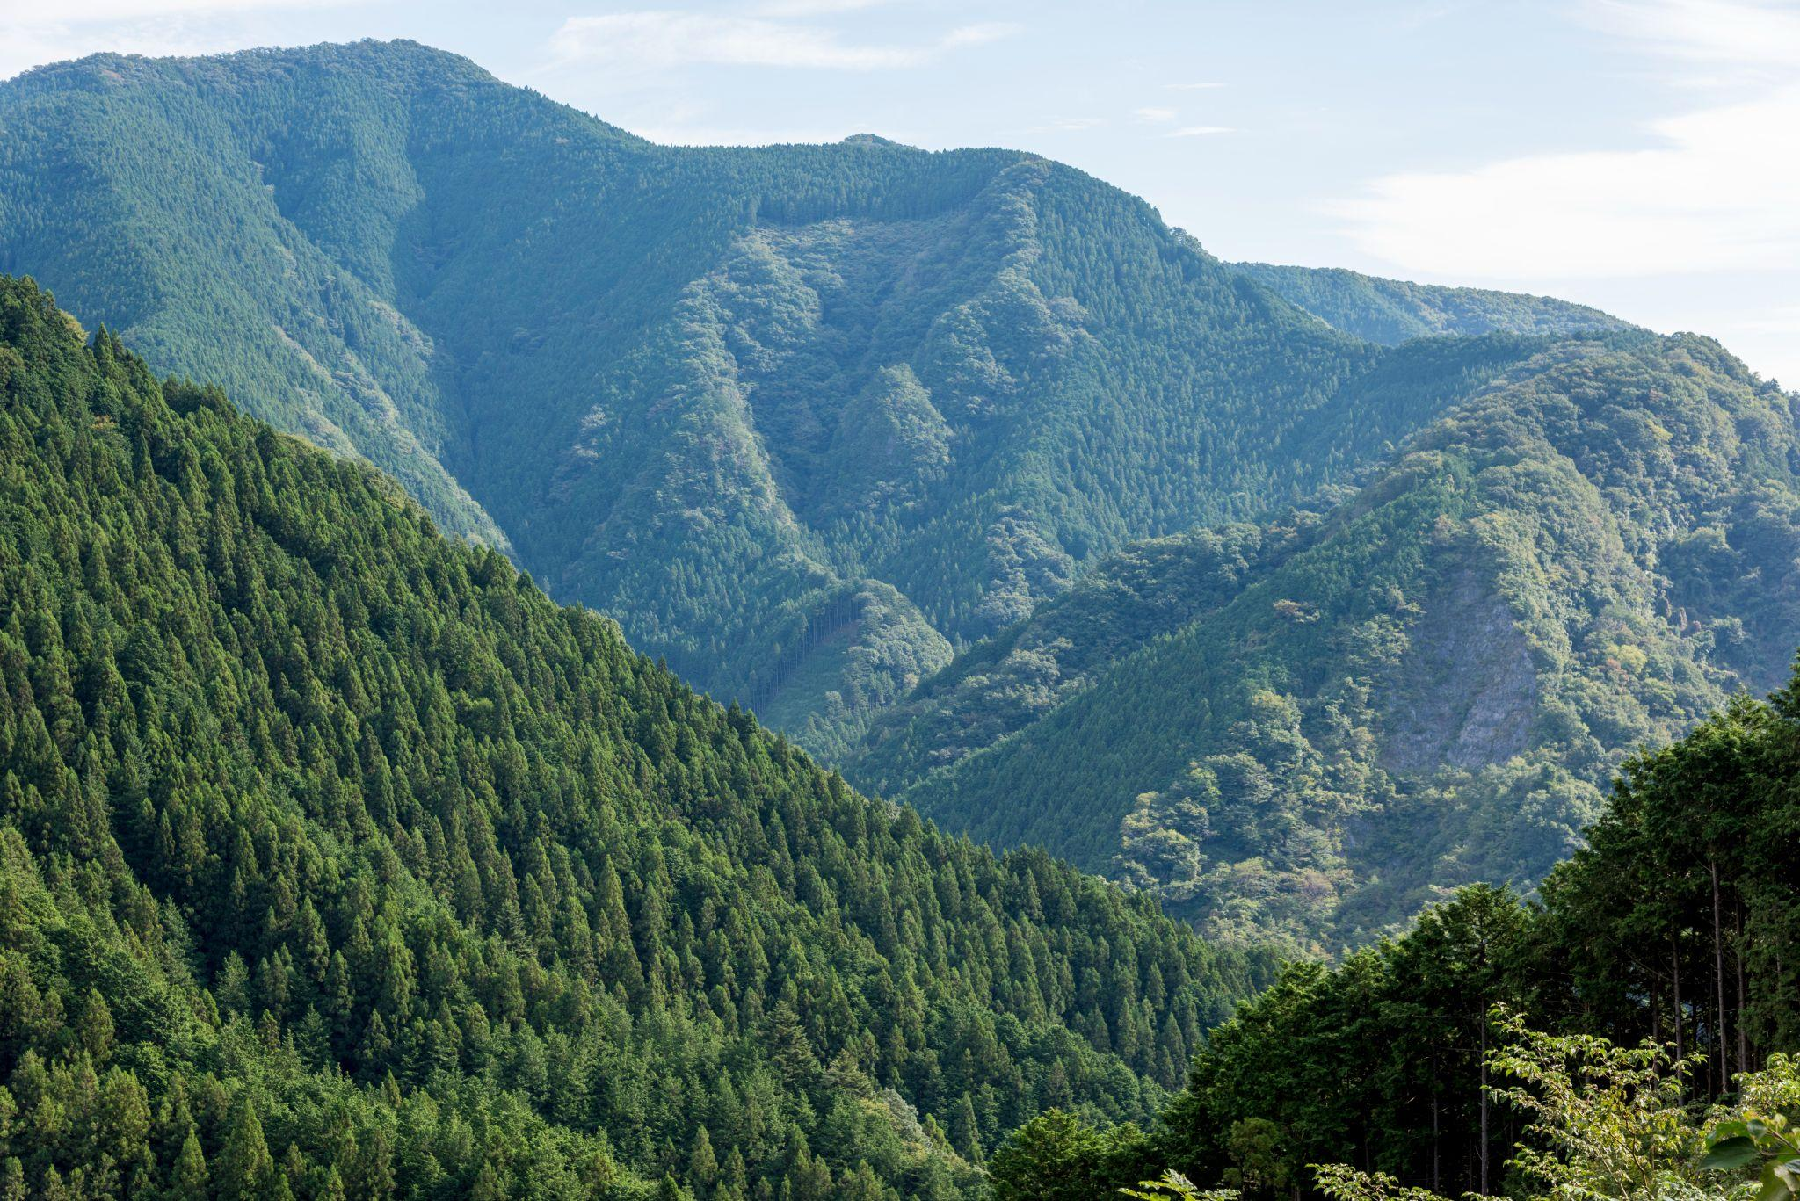

三井不動産株式会社 御中
ご提案資料
八王子市における「集約化から整備へ」森林資源循環モデル
confidential

Slide 2

目次
#INDEX
01
ご相談内容
3
02
八王子市様の森林の課題
5
03
ご提案：集約化から整備へモデル
13
04
木材利用・流通事例／森林体験／木材ワークショップ
17
05
本提案による波及効果
25
06
超概算
28
confidential
2

Slide 3
ご相談内容
confidential

Slide 4


ご相談内容
自社保有地以外の貢献模索
TNFD・脱炭素対応
南大沢（アウトレット）や日野（データセンター）と同水系にある八王子市様を皮切りに、保有森林以外での地域・環境貢献策を構築したい。
TNFD開示や年明け発表予定の「脱炭素行動計画」を見据え、水資源・生物多様性・森林保全への貢献実績（約6,600haの森林領域を意識）を作りたい。
confidential
4

Slide 5
八王子市様の森林の課題
confidential

Slide 6






八王子市様の森林の課題：全体像
「所有者・境界・道・資金」の壁が重なり、集約化から森林整備へ進む入口で止まっています。
① 所有構造の零細・分散
② 森林境界が不明確
③ 森林経営計画の低調
89%
4%
25%
の所有者が5ha未満
地籍調査の進捗率（市全体）
認定率（多摩平均36%）
④ 経営管理制度の停滞
⑤ 林道整備の遅れ
⑥ 譲与税の整備充当
意向調査
5.5m/ha
約1,495万円
で止まり、集積計画は未着手
民有林の林道密度（多摩で最低水準）
民有林振興への譲与税充当額
confidential
6

Slide 7
課題① 所有構造の零細・分散
所有が細分化され、1件ごとの面積が小さいため、単独では施業が経済的に成り立ちません。
八王子市様の森林面積は7,833ha（市域の約42%）、うち民有林が85%（6,651ha）を占めます。
森林所有者 約2,150戸のうち、5ha未満が約1,930戸（89%）。
1ha以上を保有する林家は434戸（2020年農林業センサス）にとどまります。
→ 複数の所有者の森林をまとめて施業する「集約化」が、森林整備の前提条件です。
約2,150戸
森林所有者
89%
約1,930戸
5ha未満
434戸
林家（1ha以上）
出典：令和7年3月 八王子市の農林業と農業委員会の概要／2020年農林業センサス
confidential
7

Slide 8
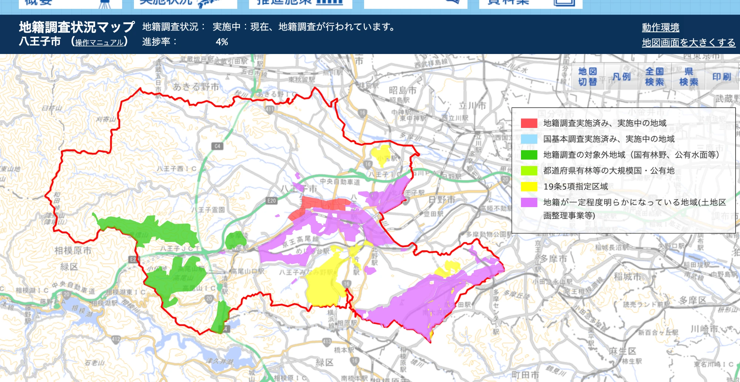




課題② 森林境界が不明確
地籍調査の進捗率は市全体で4%。森林部はさらに低いとみられ、境界の明確化が施業の入口になります。
4%
地籍調査進捗率
（八王子市全体）
境界明確化に必要なプロセス
所有者探索
立会い
合意形成
測量
境界が不明確な森林が多数残り、施業時の現地確認や計画時の所有者確認に支障をきたしている（東京都森林組合 要望書）
八王子市 地籍調査状況マップ（進捗率4%）
出典：国土交通省 地籍調査状況マップ／東京都森林組合「東京都への要望書」（令和3年）
confidential
8

Slide 9
課題③ 森林経営計画の低調
森林経営計画の認定率は25%。多摩地域平均（36%）を11ポイント下回っています。
森林経営計画とは
森林所有者等が作成し市町村の認定を受ける5か年計画。認定を受けることで、間伐等の補助金や税制優遇を受けられます。
▼11pt
現状
平成30年度末時点で10計画、計画面積1,559ha。民有林6,651haに対して計画対象外の森林が多く残っています。
意味すること
計画がない森林は補助金を活用した施業に乗りにくく、「集約化 → 計画認定 → 施業」の流れをつくる主体が必要です。
出典：八王子市 森林整備計画 第3章
confidential
9

Slide 10


課題④ 森林経営管理制度が「意向調査止まり」
意向調査は実施済みですが、その先の集積計画・再委託・市による整備はいずれも未着手です。
意向調査
経営管理権
集積計画の策定
林業経営者への
再委託
市町村による
森林整備
／
所有者に管理の意向を確認
市が所有者から管理を受託
経営に適した森林
経営に適さない森林
ボトルネック
集積計画の策定には、所有者探索・境界確認・合意形成など、現場に張り付く実務が必要
市の担当体制だけでは手が回らず、受け手となる林業経営体とのマッチングも進んでいない
→ 集約化と施業をつなぐ「コーディネート役」がいれば、制度を次の段階へ進められる
confidential
10

Slide 11
課題⑤ 林道整備の遅れ
民有林6,651haに対する八王子市の林道密度は5.5m/haで、多摩地域の最低水準。今後の計画延長も400mしか残っていません。
対象となる森林：八王子市の森林 7,833ha のうち民有林
民有林 6,651ha（対象）
国有林等
1,182ha
民有林＝私有林＋都有林・市有林等の公有林。国有林（高尾山周辺等）は含みません。
36,932m
36,532m
400m
全体計画延長
既設延長
今後の計画延長
林道密度＝既設延長36,532m ÷ 民有林面積6,651ha ≒ 5.5m/ha
急峻な地形・岩盤・軟弱地盤への対応で開設単価が割高。計画も残り400mで、新規開設は見込みにくい
→ 集約化した団地ごとに、低コストな森林作業道を組み合わせて搬出条件を整えることが現実的
出典：東京都 林道網整備計画（市町村別内訳、令和7年3月31日現在。民有林が対象）／東京都森林組合 要望書
confidential
11

Slide 12
課題⑥ 森林環境譲与税の配分
譲与税の充当先は公園・緑地や木材利用が中心。民有林の整備に向かう額は限られています。
8,430万円
森林環境譲与税 歳入
1億4,012万円
森林環境施策への充当可能額
1,495万円
うち民有林振興への充当（約11%）
民有林振興の事業費4,968万円のうち、譲与税の充当は約3割（1,495万円）。具体的な使途の内訳は公表されていません
→ 民有林の整備には、譲与税以外の資金を呼び込む仕組みが有効
出典：八王子市「森林環境譲与税が充てられる森林環境施策に要する経費」（令和8年度予算）
confidential
12

Slide 13
ご提案
集約化から整備へモデル
confidential

Slide 14






ご提案：集約化から整備へモデル
貴社の寄付を原資に、森未来が「集約化 → 施業 → 造林 → 木材利用」を一気通貫でコーディネートします。
森未来がコーディネート
① 境界明確化
② 集約化
③ 施業
④ 造林・保育
所有者探索・立会い
合意形成・測量
施業団地の設定
集積計画の策定支援
搬出間伐
森林作業道の開設
植栽・下刈り
長期の森づくり
貴社
八王子
市様
木材利用
寄付
(企業版ふるさと
納税等を検討)
委託
森未来の流通網で
建築・内装・家具へ
森林体験・木材WS
経営管理権
集積計画の
主体
課題①②
課題①③④
課題⑤
課題⑥
連携：森林組合・林業事業体・測量事業者・造林事業者
販売益を森へ還元し循環
confidential
14

Slide 15
課題と本モデルでの打ち手
課題 | 現状 | 本モデルでの打ち手
① 所有構造の零細・分散 | 5ha未満の所有者が89% | 隣接する小規模森林をまとめた「施業団地」を設定し、面でまとめて施業
② 森林境界が不明確 | 地籍調査進捗率4% | 団地単位で所有者探索・立会い・測量を実施（GIS・航空レーザ等も活用）
③ 森林経営計画の低調 | 認定率25% | 集約した団地で森林経営計画を作成し、補助金を活用できる状態へ
④ 経営管理制度の停滞 | 意向調査止まり | 意向調査結果をもとに集積計画の策定を支援し、林業経営体へつなぐ
⑤ 林道整備の遅れ | 民有林の林道密度5.5m/ha | 団地ごとに低コストな森林作業道を配置し、搬出コストを低減
⑥ 譲与税の整備充当 | 民有林振興へ約1,495万円 | 企業の寄付という新たな資金で民有林整備を上乗せ。譲与税・補助金と組合せ
confidential
15

Slide 16


モデルの進め方（3か年のイメージ）
準備
〜3か月
1年目
集約化
2年目
施業
3年目
利用・報告
対象エリアの選定
意向調査結果の分析
関係者との協定締結
所有者探索・境界明確化
施業団地の設定
集積計画・経営計画の策定
森林作業道の開設
搬出間伐
森林体験の開始
木材の製品化・流通
木材ワークショップ
成果レポート（TNFD開示用）
成果指標（KPI）の例 ― 貴社のTNFD・脱炭素の開示にそのまま使える形で毎年報告します
集約面積
整備面積
搬出材積
CO₂吸収量
体験参加者
単位：ha
単位：ha
単位：㎥
単位：t-CO₂
単位：人
confidential
16

Slide 17
木材利用・流通事例
森林体験／木材ワークショップ
confidential

Slide 18

弊社木材流通事例：Bole
confidential
18
confidential

Slide 19
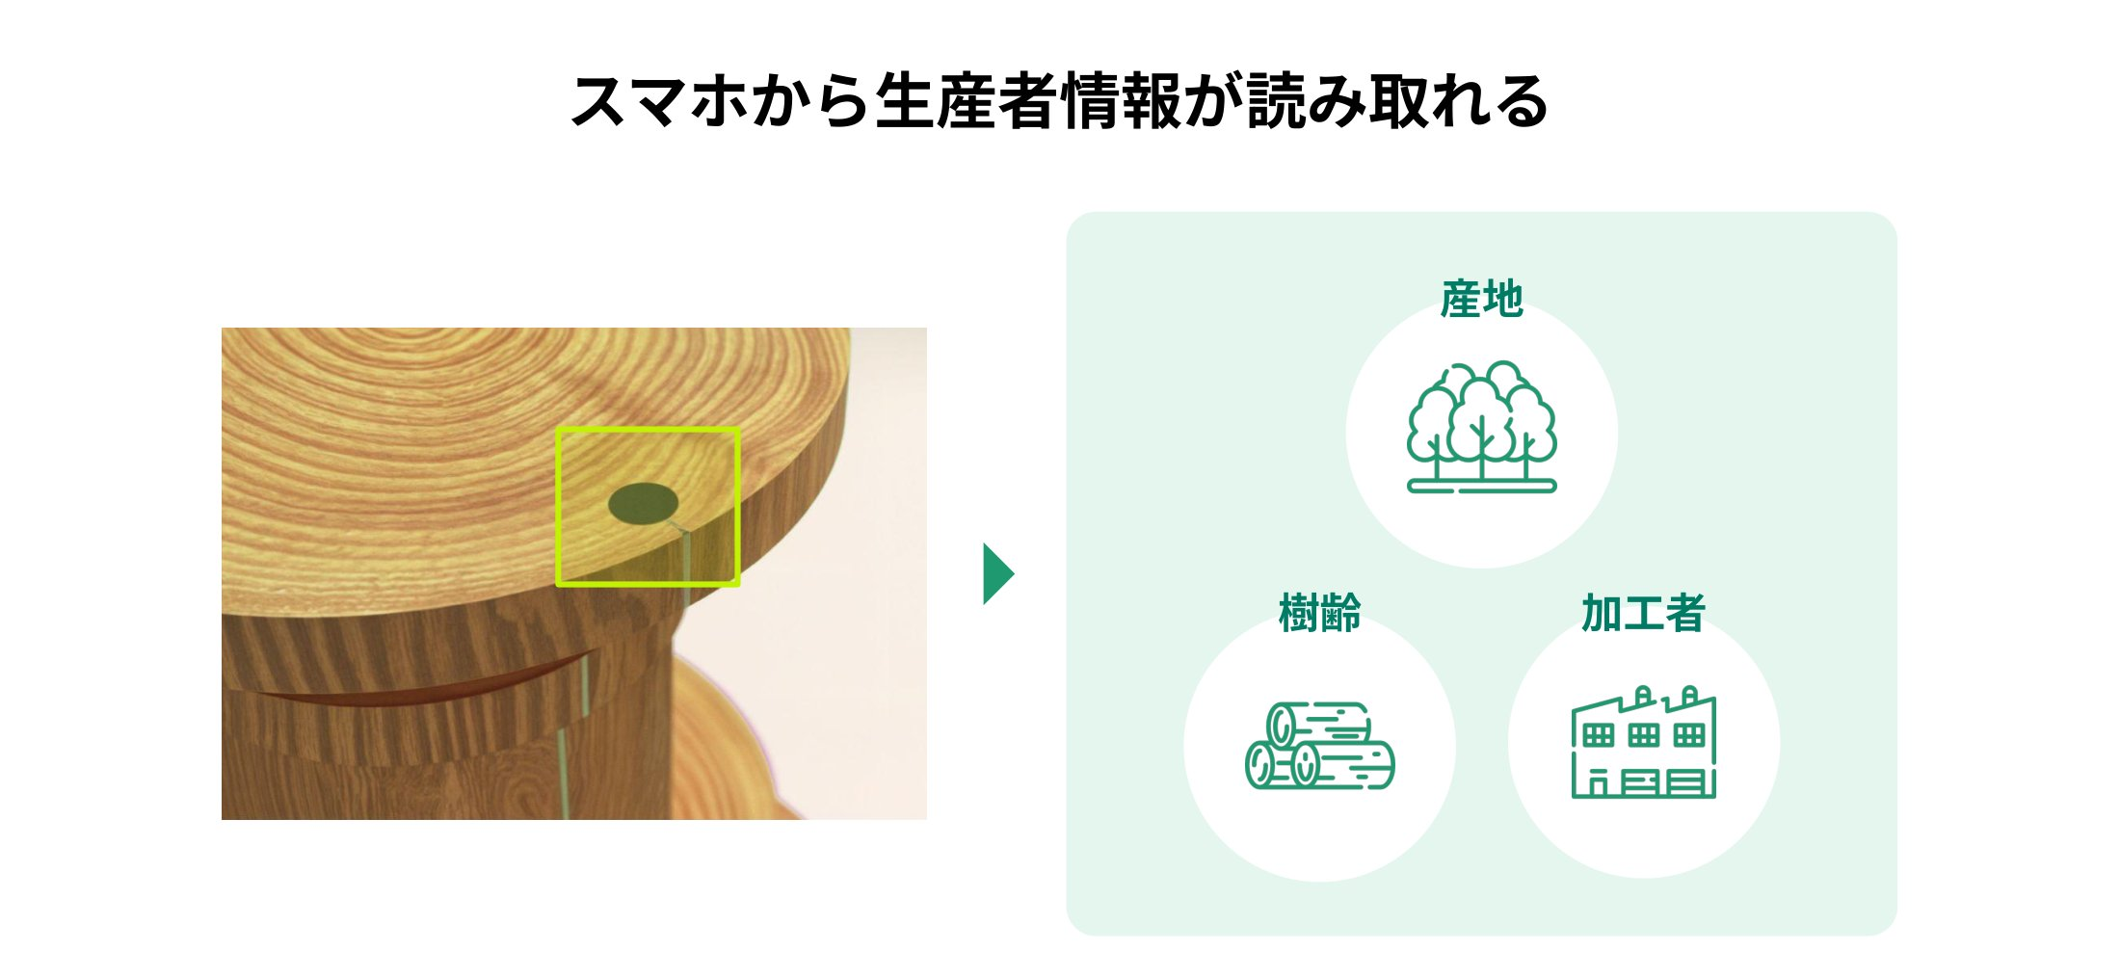
弊社木材流通事例：Bole
confidential
19

Slide 20
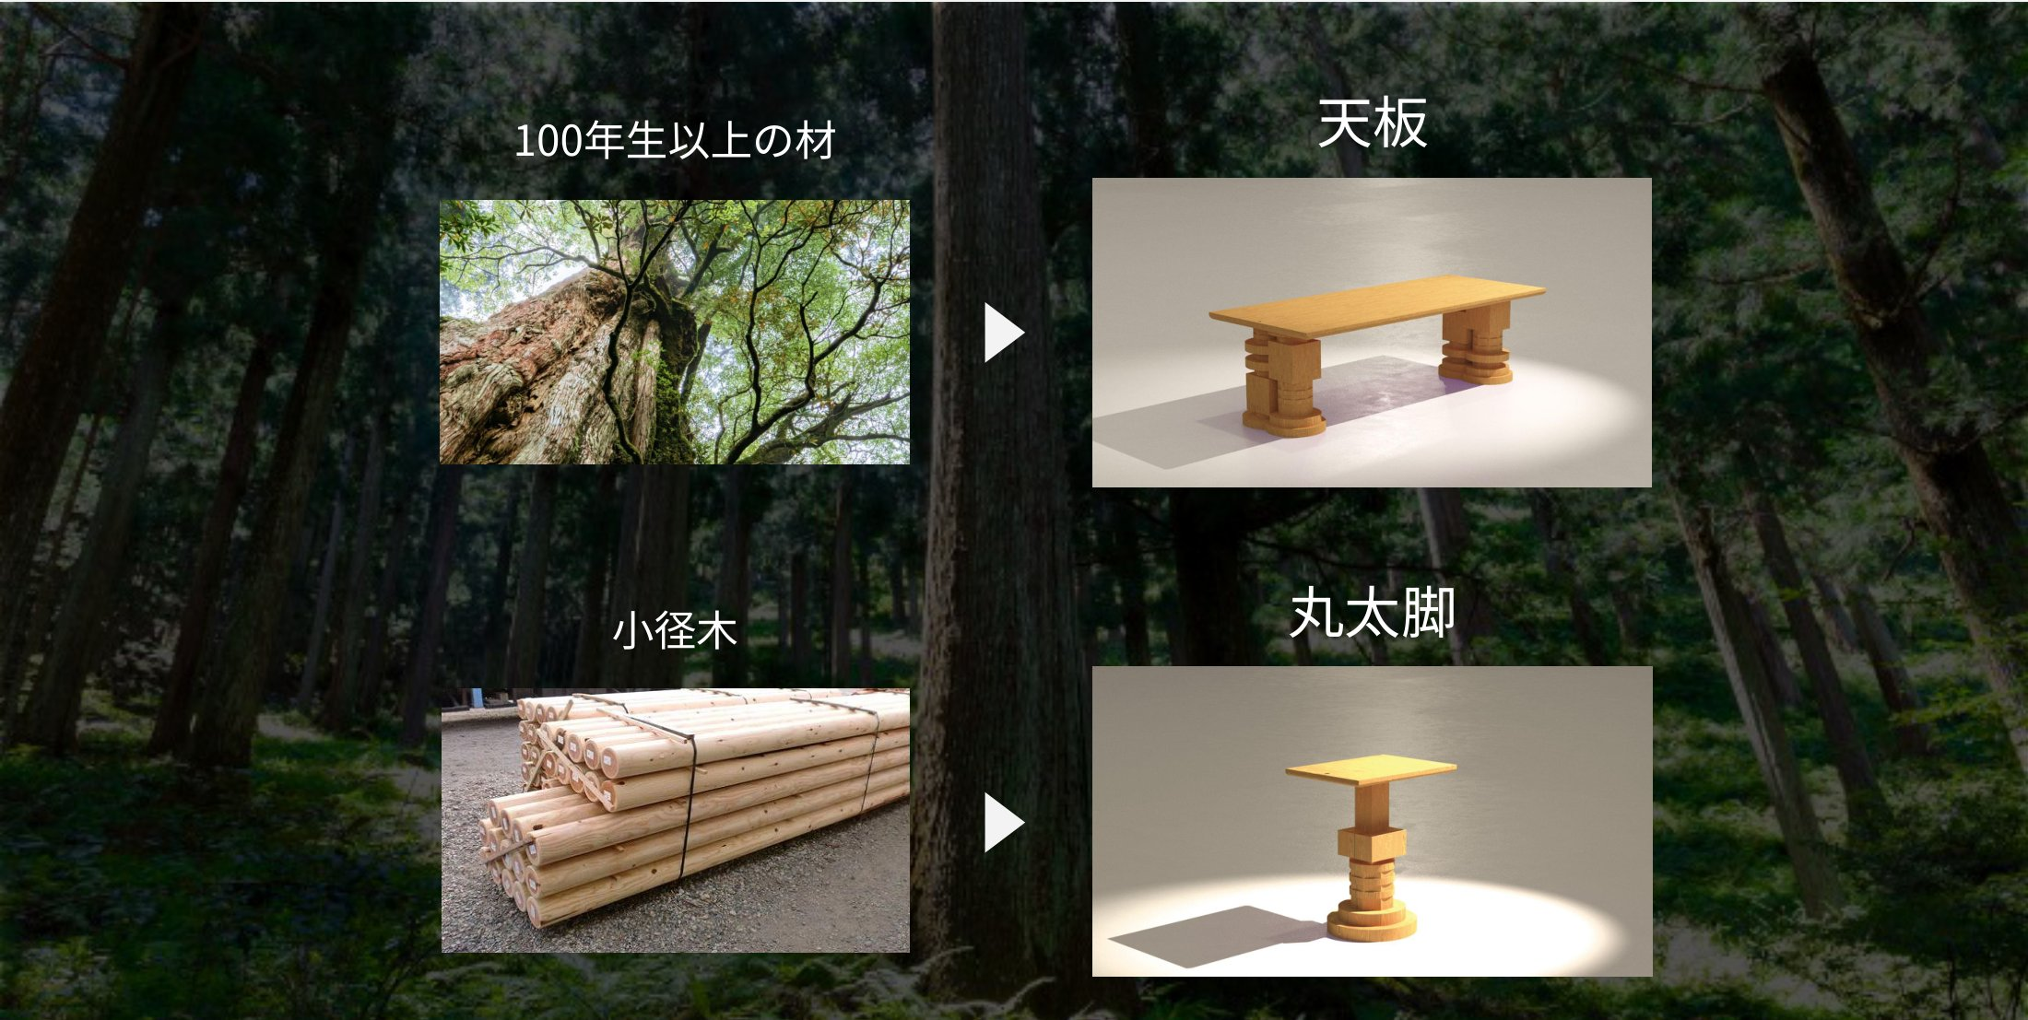
弊社木材流通事例：Bole
confidential
20
confidential

Slide 21
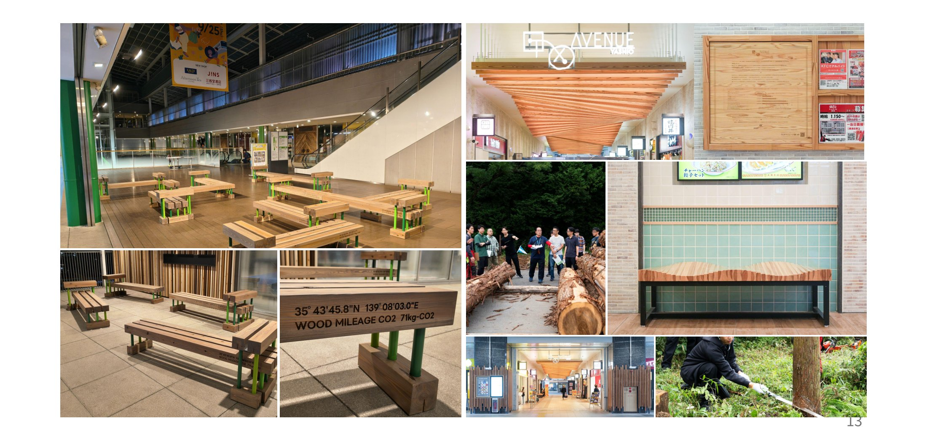
弊社木材流通事例：商業施設での木材活用
confidential
21

Slide 22






八王子材の流通イメージ
整備で生まれた木材を「八王子の森から来た木」として、トレーサビリティ付きで貴社施設へ届けます。
八王子の森
搬出・選木
製材・加工
情報付与
貴社施設で利用
間伐材・大径木
小径木
用途に応じて
仕分け
多摩地域の
製材所・木工所
産地・樹齢・加工者
をQRで可視化
アウトレット・DC
オフィス等
建築・内装
家具・什器
ノベルティ・体験
エントランス、壁面・天井ルーバー、サイン
ベンチ、テーブル、カウンター（Bole等）
端材や小径木を使ったWS素材・記念品
confidential
22

Slide 23
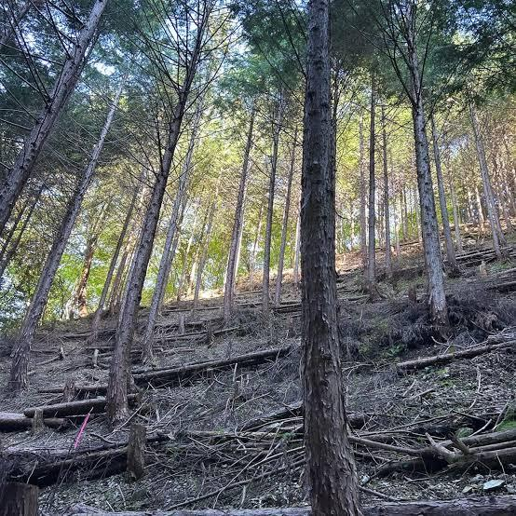


森林体験プログラム
整備している現場そのものを体験の場に。貴社社員・テナント・地域の親子が、森の変化を継続的に見守ります。
森林整備の現場見学ツアー
社員研修・CSR
間伐・搬出の現場を林業者の解説付きで見学。「なぜ間伐が必要か」を体感
間伐・植樹体験
社員・親子
安全管理のもと、小径木の伐倒見学や植樹・下刈りに参加
水と生きもの調査
社員・地域住民
整備前後で渓流の水質や動植物を観察。TNFD開示のモニタリングにも活用
confidential
23
confidential

Slide 24




木材ワークショップ
森で伐った木が、身近な道具や施設に変わるまでを、貴社施設で体験できるプログラムです。
八王子材でつくる
スツール・小物
小径木・端材の
カトラリーづくり
商業施設での
ポップアップWS
間伐材を使った組み立て式スツールやコースターを親子で製作
流通に乗りにくい小径木・端材を活用し、素材ロスを減らす
南大沢のアウトレット等で週末開催。来場者との接点を創出
体験がつながる循環
森林体験
木材WS
施設で木材利用
森への関心・来訪
confidential
24

Slide 25
本提案による波及効果
confidential

Slide 26
本提案による波及効果
森林整備
地域事業者への事業機会
八王子市様
貴社
集約化による面的な間伐で、荒廃森林を健全化
水源涵養・土砂災害防止機能の向上
間伐による生物多様性の回復
CO₂吸収量の維持・向上
境界明確化・測量の業務
施業・作業道開設の受注
製材・加工・家具製作の需要
体験プログラムの運営
森林経営管理制度が次の段階へ前進
譲与税に加えた新たな整備財源
地籍・境界情報の蓄積
市民の森林への理解促進
同水系での水資源・生物多様性への貢献実績
TNFD・脱炭素行動計画の開示材料
施設での地域材活用によるブランド価値
社員・来場者のエンゲージメント
confidential
26

Slide 27
地域事業者への事業機会
寄付金の大部分は、地域の事業者への発注として八王子・多摩地域の中で循環します。
境界明確化
施業・作業道
造林・保育
製材・加工
設計・施工
体験・教育
測量事業者
土地家屋調査士
森林組合
林業事業体
造林事業者
森林組合
多摩の製材所
木工所
地域工務店
家具メーカー
森林ガイド
NPO・学校
森未来はコーディネートと流通を担い、実作業は地域の事業者へ発注します。
単発の寄付で終わらせず、木材販売・体験プログラムの継続により、地域の仕事として根付く仕組みを目指します。
confidential
27

Slide 28
超概算
confidential

Slide 29
超概算（パイロット：対象20ha・3か年）
区分 | 項目 | 単価 | 数量 | 金額（万円）
集約化 | 対象エリア調査・所有者探索 | 一式 |  | 200
 | 境界明確化（立会い・簡易測量） | 10万円/ha | 20ha | 200
 | 集積計画・森林経営計画の策定支援 | 一式 |  | 300
施業 | 森林作業道の開設 | 1.5万円/m | 800m | 1,200
 | 搬出間伐 | 70万円/ha | 20ha | 1,400
造林 | 植栽・下刈り（皆伐跡・崩壊地等） | 250万円/ha | 2ha | 500
利用 | 木材の製品化・流通（トレーサビリティ含む） | 一式 |  | 300
 | 森林体験プログラム | 100万円/回 | 4回 | 400
 | 木材ワークショップ | 50万円/回 | 4回 | 200
管理 | モニタリング・成果レポート（TNFD開示支援） | 一式 |  | 300
 | プロジェクトマネジメント | 一式 |  | 500
合計 |  |  |  | 約5,500
総事業費（3か年）
約5,500万円
年あたり 約1,833万円
前提：スギ・ヒノキ人工林、搬出間伐主体。地形・路網・材価で大きく変動します
都・国の森林整備補助金、木材販売収入の充当で貴社ご負担の圧縮を検討します
confidential
29
Notes:
超概算は一般的な単価をもとにした仮置きです。対象エリアの現地踏査後に精査します。

Slide 30
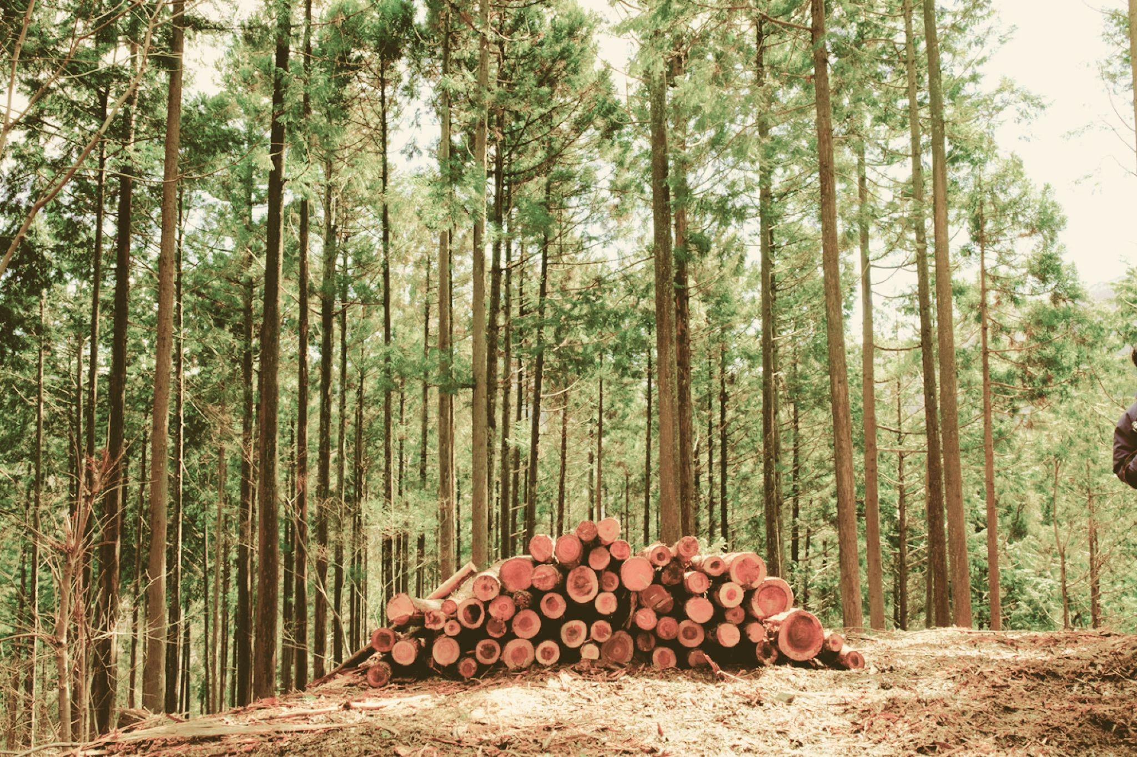
株式会社森未来
〒108-0014 東京都港区芝5-27-6 泉田町ビル6F
TEL 03-6453-9234
MAIL info@shin-mirai.co.jp
WEB https://www.etree.jp
confidential

